Slide 1
Weboldalak formázása CSS-ben
3. Dobozmodell és az egyes elemek tulajdonságai

Slide 2
I. A dobozmodell
A CSS egy HTML-dokumentum megjelenítésekor az egyes elemekhez láthatatlan dobozokat ren-del, amelyek magukban foglalhatnak karaktere-ket, szavakat, sorokat, bekezdéseket, listákat, táblázatokat, képeket stb.
Minden doboznak külön formázási tulajdonsá-gai vannak, mint pl. a mérete, előtér- és háttér-színe, szegélye, háttérképe stb.
A dobozok hierarchikusan egymásba is ágya-zódhatnak, pl. egy táblázat egy sorának egy cellájába több szó vagy bekezdés kerülhet.

Slide 3
A dobozok típusai
A dobozok lehetnek
blokkszintűek (block-level box) pl. bekezdés, lista, táblázat, div szakaszok
sorszintűek (line box) pl. egy szöveg egy sora
soron belüliek (inline-level box) pl. egy soron belüli képek, szavak, karakterek

Slide 4
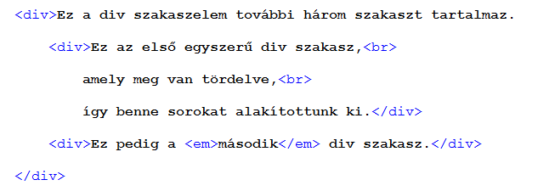
A dobozok típusai példával
belső blokkszintű doboz
sorszintű dobozok
külső blokkszintű doboz
soron belüli doboz

Slide 5
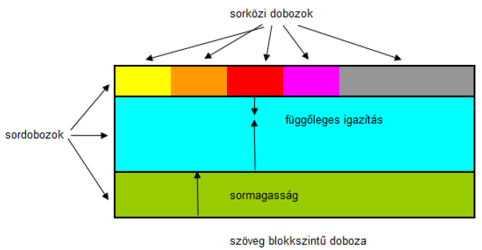
A dobozok típusai (folyt)
A sordobozok és a soron belüli dobozok is elemi dobozokból épülnek fel:

Slide 6
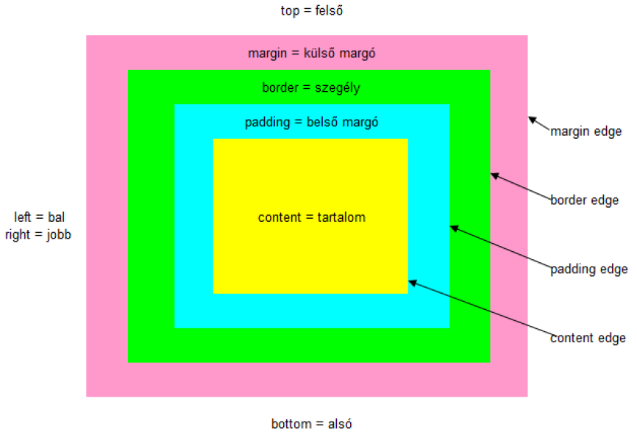
A dobozmodell - részek
Az elemi doboz szerkezetét az alábbi ábra mutatja be:

Slide 7
A dobozmodell – részek (folyt)
content = tartalom (a megjelenített tartalom (pl. szöveg, kép) által elfoglalt szélesség és magasság)
padding = belső margó, bélés (a megjelenített tartalom és annak szegélye közötti üres rész nagysága)
border = szegély (a megjelenített tartalmat és a belső margót együtt körülvevő, általában vonallal jelölt rész)
margin = margó (az adott elem távolságát határozza meg a szomszédos elemektől)

Slide 8
A dobozmodell – részek (folyt)
Általános tulajdonságok:
a margó, a szegély, a padding és a tartalom mérete külön-külön változtatható
az egyes elemek (margó, szegély, padding) a doboz egyes oldalain vagy akár mindenütt hiányozhatnak
a margó lehet negatív értékű is (átfedés)
a padding háttérszíne megegyezik a tartalom színével
a margó mindig átlátszó, így a szülő elem állandóan látható marad

Slide 9
Az elemi doboz méretei
Egy elem szélességének és magasságának megfelelő beállításához minden böngésző-ben meg kell tudni, hogyan működik a dobozmodell.
Fontos: Ha egy elem szélességét és magasságát a CSS segítségével állítja be, akkor csak a tartalomterület szélességét és magasságát állítja be. Egy elem teljes méretének kiszámításához hozzá kell adnia a padding, a border és a margin értékét is.

Slide 10
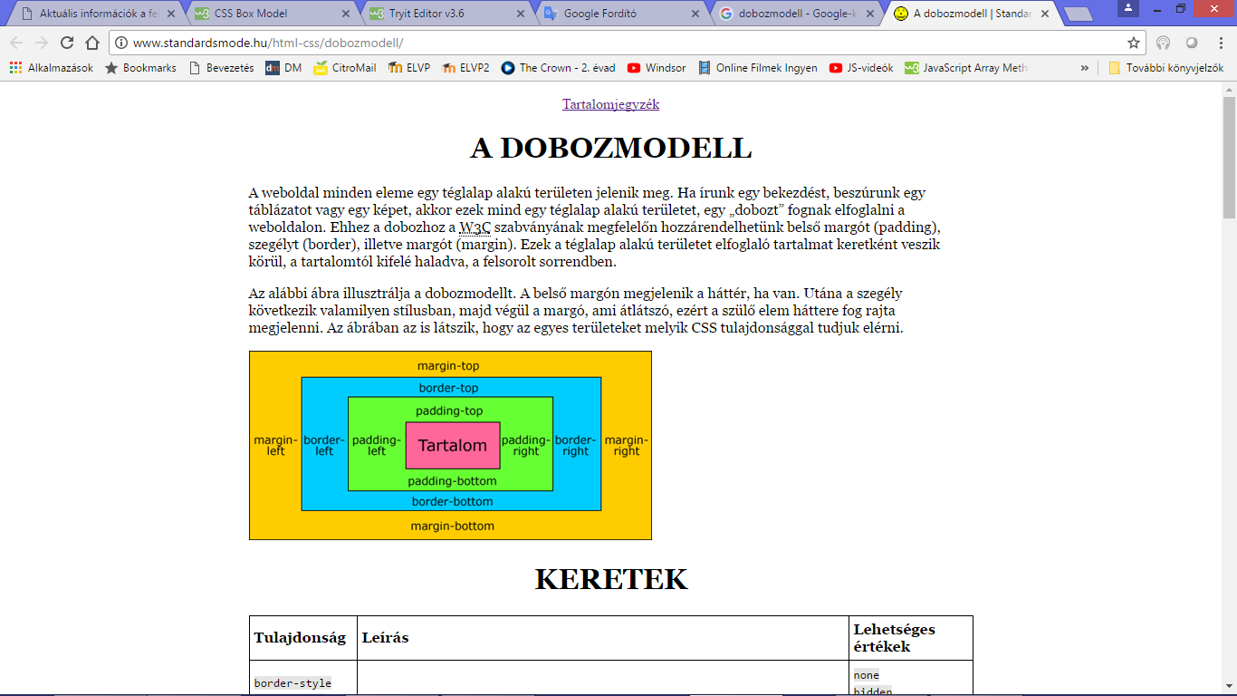
Az elemi doboz méretei (folyt)

Slide 11
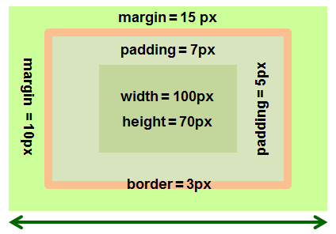
Az elemi doboz méretei (folyt)
szélesség = bal margó + bal szegély + bal belső margó + tartalom szélessége + jobb belső margó + jobb szegély + jobb margó
példa: (bal/jobb) margin: 10px (bal/jobb) border: 3px (bal/jobb) padding: 5px tartalom width: 100px
az elfoglalt szélesség: 10+3+5+100+5+3+10= 136px
136px

Slide 12
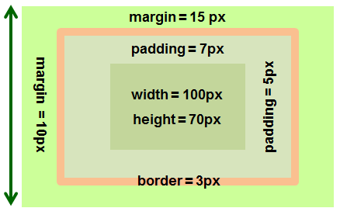
Az elemi doboz méretei (folyt)
magasság = felső margó + felső szegély + felső belső margó + tartalom magassága + alsó belső margó + alsó szegély + alsó margó
példa: (alsó/felső) margin:15px (alsó/felső) border: 3px (alsó/felső) padding: 7px tartalom height: 70px
az elfoglalt magasság: 15+3+7+70+7+3+15=120px
120px

Slide 13
Az elemi doboz méretei (folyt)
FONTOS TUDNI…
A doboz szélessége mindig a beállítástól függ: vagy a szülőtől örökli, vagy a megadott konkrét nagyságú, de alaphelyzetben akkora, mint a böngészőablak szélessége.
A doboz magassága mindig a beállítástól függ: vagy a szülőtől örökli, vagy a megadott konkrét nagyságú, de alaphelyzetben mindig a tartalom (sorok száma, betűtípus, -méret) magassági nagysága határozza meg.

Slide 14
1. Méretbeállítás
Egy HTML-elem méretének a beállítására az alábbi tulajdonságokat használhatjuk:
width = az elem szélessége
max-width = az elem legnagyobb széles-sége (ennél nem lehet szélesebb, alapértéke none)
min-width = az elem legkisebb szélessége (ennél nem lehet keskenyebb, alapértéke 0)
height = az elem magassága
max-height = az elem legnagyobb magas-sága (ennél nem lehet magasabb, alapértéke none)
min-height = az elem legkisebb magassága (ennél nem lehet alacsonyabb, alapértéke 0)

Slide 15
1. Méretbeállítás (folyt)
Lehetséges megadási módok:
auto (alapbeállítás): a böngésző maga határozza
initial: beállítja a tulajdonságot az alapértelmezett értékére
inherit (örökölt): a szülőtől örökölt érték
abszolút értékben: px, pt, cm, em
p { height: 100px; }
relatív értékben: a befoglaló blokk szélességének %-ában
div { width: 80%; }

Slide 16
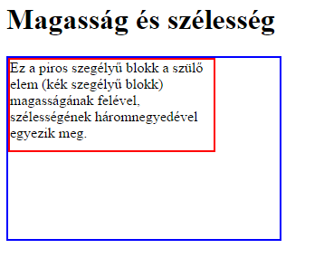
1. Méretbeállítás (folyt)
Példa: A kék keretű "szulo" id-jú blokk tartal-mazza a piros szegélyű "gyermek" id-jú blokkot.
#szulo { height: 200px; width: 300px; border: 2px solid blue; }
#gyermek {
height: 50%;
width: 75%;
border: 2px solid red; }

Slide 17
2. A külső margó
A külső margó (margin) tulajdonsággal a blokknak az őt befoglaló elemhez képesti távolsága határozható meg.
Lehetséges tulajdonságok:
margin-top, margin-right, margin-bottom, margin-left (mindegyik értéke külön-külön megadható)
összevont formában: margin (szabály: az óramutató járásának megfelelő sorrendben kell megadni az értékeket)

Slide 18
2. A külső margó (folyt)
Az értékük megadható többféle módon:
számmal (mértékegységei: px, pt, cm, em, %, lehet + és – is; - esetben átfedés érhető el)
#elotte { margin-top: 20px; }
% esetén a befoglaló elem szélességének arányában adjuk meg a margó értékét
auto (a böngésző számítja ki a bal/jobb margó nagyságát → vízszintesen középre igazítja)
#kozepre { margin-left: auto; margin-right: auto; }
inherit (a befoglaló elemtől örökli)

Slide 19
2. A külső margó (folyt)
Összevonás esetén többféle lehetőség van:
négy értékkel (egyedi értékmegadással: felső, jobb, alsó és bal margó sorrendjében)
#egyedi { margin: 20px 10px 15px 10px; }
három értékkel (azonosak: bal-jobb, egyediek: felső és alsó margó)
#margo3 { margin: 20px 5px 10px; }
felső margó nagysága
alsó margó nagysága
bal és jobb margó nagysága

Slide 20
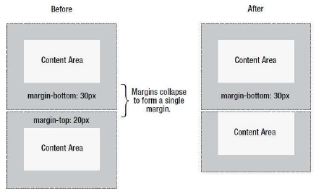
2. A külső margó (folyt)
két értékkel (azonosak: felső-alsó, bal-jobb)
#margok { margin: 20px 10px; }
egy értékkel (minden oldalnál egyezik az érték)
#mindenutt { margin: 15px; }
Függőleges elrendezésnél két elem közötti távolság nem a két margó összegé- vel egyezik meg, hanem a nagyobb margó értékével.
felső és alsó margó nagysága
bal és jobb margó nagysága

Slide 21
3. A belső margó
A belső margó (padding) tulajdonsággal a megjelenített tartalom és annak szegélye közötti üres rész nagysága határozható meg.
Lehetséges tulajdonságok:
padding-top, padding-right, padding-bottom, padding-left (mindegyik értéke külön-külön megadható)
összevont formában: padding (szabály: az óramutató járásának megfelelő sorrendben kell megadni az értékeket)

Slide 22
3. A belső margó (folyt)
Az értékük megadható többféle módon:
számmal (mértékegységei: px, pt, cm, em, %, de a negatív érték nem lehet)
#felul { padding-top: 20px; }
% esetén a befoglaló elem szélességének arányában adjuk meg a margó értékét
inherit (a befoglaló elemtől örökli)
Összevont értékmegadás esetén ugyanazok a szabályok érvényesek, mint a külső margó (margin) esetén.

Slide 23
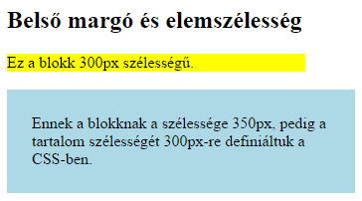
3. A belső margó (folyt)
A belső margó és az elemszélesség viszonya: ha egy tartalomnak van egy beállított szé- lessége és belső mar- gót (padding) értéket is használunk, akkor az elfoglalt teljes szé- lesség a bélés értékével megnövekszik.
div.elso { width: 300px; background-color: yellow; }
div.masik { width: 300px; padding: 25px; background-color: lightblue;}

Slide 24
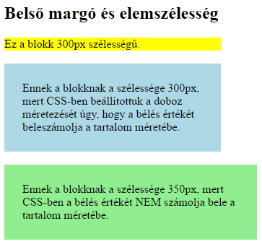
3. A belső margó (folyt)
A dobozméret tulajdon- donság (box-sizing) meghatározza, hogy hogyan kell kiszámítani egy elem szélességét és magasságát: legyen szó bélésről és határok- ról vagy sem.
content-box (alapbeállítás): nem számítja
border-box: a béléseket beleszámítja a méretekbe
inherit: örökölt

Slide 25
4. A szegélyezés
A szegély (border) tulajdonsággal a megjelenített tartalom és bélésének együttese köré keretet helyezhetünk el.
A szegélyt alkothatja
előre meghatározott stílusú vonal
vagy szabadon választott kép részlete.
Számos tulajdonságukat lehet beállítani.
A szegély a háttér elé (ha van háttérszín vagy háttérkép megadva), de a tartalom mögé kerül (ha átfedés van a szegély és a tartalom között).

Slide 26
4. A szegélyezés (folyt)
A szegélyek kialakítása és elhelyezése az elemi dobozmodell alapján történik, azaz a doboz 4 szegélyének a tulajdonságai külön-külön is megadhatók.
A szegélyek tulajdonságai:
border-style = a szegély stílusa (border-top-style, border-right-style, …)
border-color = a szegély színe (border-left-color, border-bottom-color, …)
border-width = a szegély vastagsága (border-bottom-width, border-top-width…)
összevont alakban: border (stílus, szín, vastagság)

Slide 27
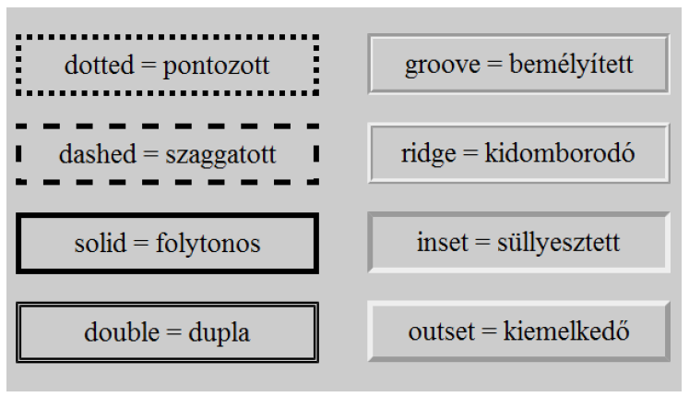
4.1. A szegély stílusa
kijelölő { border-style: …; }
.lent { border-bottom-style: double; }
.kiemelt { border-style: outset; }

Slide 28
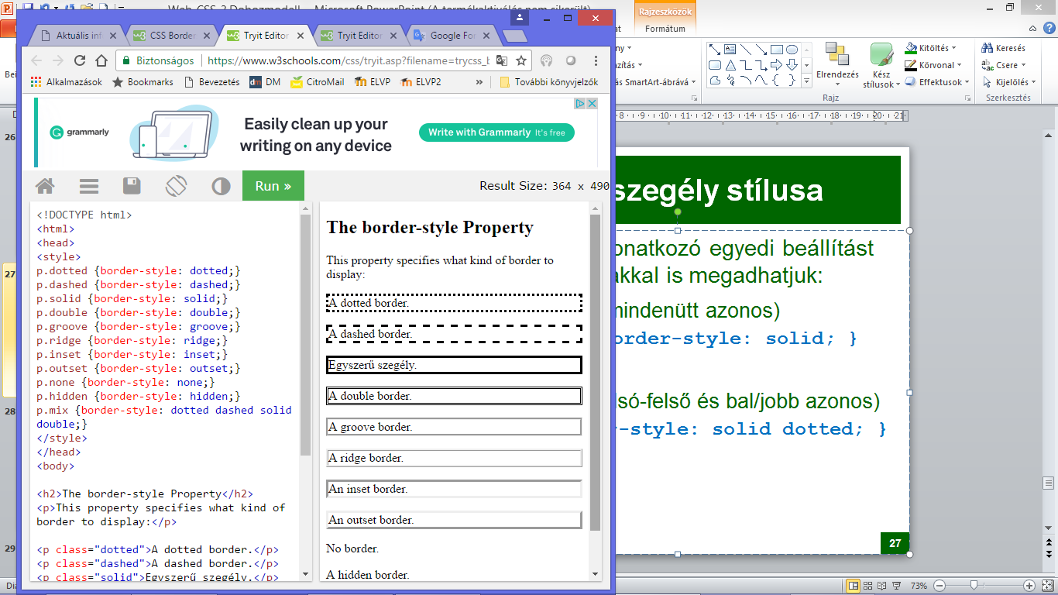
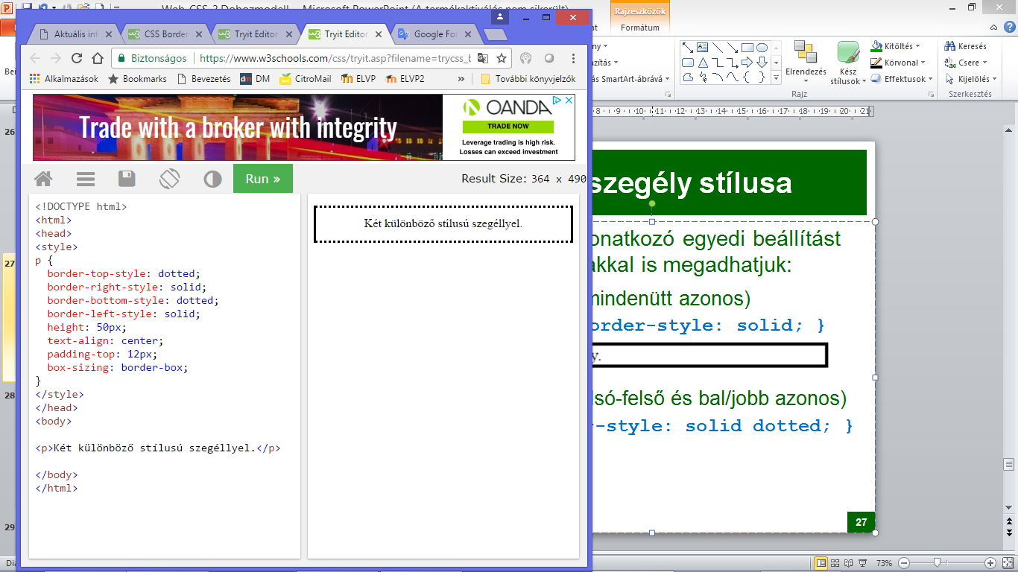
4.1. A szegély stílusa (folyt)
A négy oldalra vonatkozó egyedi beállítást az összevont alakkal is megadhatjuk:
egy értékkel (mindenütt azonos)
#keret { border-style: solid; }
két értékkel (alsó-felső és bal/jobb azonos)
#ket { border-style: dotted solid; }

Slide 29
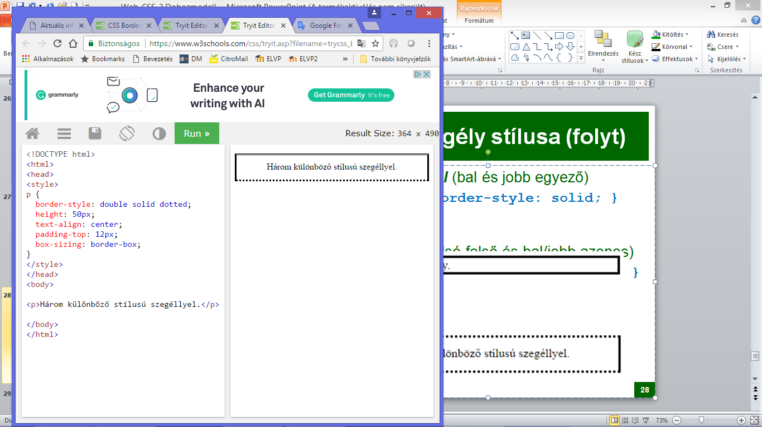
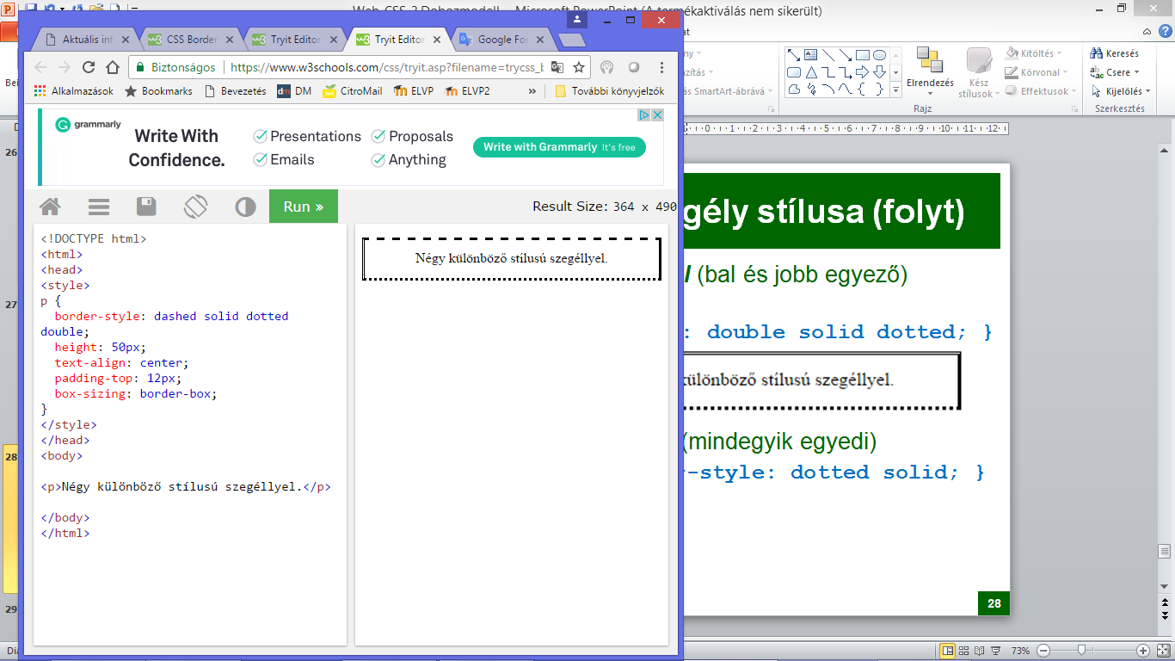
4.1. A szegély stílusa (folyt)
három értékkel (bal és jobb egyező)
#harmas { border-style: double solid dotted; }
négy értékkel (mindegyik egyedi)
#egyedi { border-style: dashed solid dotted double; }

Slide 30
Körvonalak
A körvonalak a szegélyekhez hasonlóan működnek, de az elem méretét nem befo-lyásolják, mert mindig körülötte (rajta) jelennek meg, így helyet nem foglalnak.
A körvonalakat nem lehet a négy oldalon külön-külön megadni és nem csak négyzetes alakú lehet.
outline-width = a körvonal szélessége
outline-style = a körvonal stílusa
outline-color = a körvonal színe
Összevont beállítás: outline (tetszőleges sorrendben és opcionális elemekkel)

Slide 31
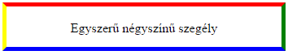
4.2. A szegély színe
kijelölő { border-color: …; }
A szegély színei a színekre vonatkozó külön-féle értékmegadási lehetőségekkel definiál-hatók (hexa, %, decimális, színnév, RGB, hsl).
A szegélystílushoz hasonlóan a négy oldalra külön-külön is beállíthatók, de összevontan is megadhatók a színek.
#szines { border-color: red green blue yellow; }

Slide 32
4.3. A szegély vastagsága
kijelölő { border-width: …; }
A szegélyvastagság a négy oldalra külön-külön is beállítható, de összevontan is megadható.
A szélesség meghatározott méretben állítható be: px, pt, cm, em vagy a három előre meghatározott érték egyikével: thin (vékony), medium (közepes) vagy thick (vastag).
#vastagszegely { border-width: 5px; border-style: solid; border-color: red; }

Slide 33
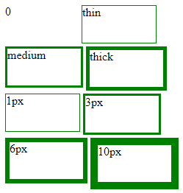
4.3. A szegély vastagsága (folyt)

Slide 34
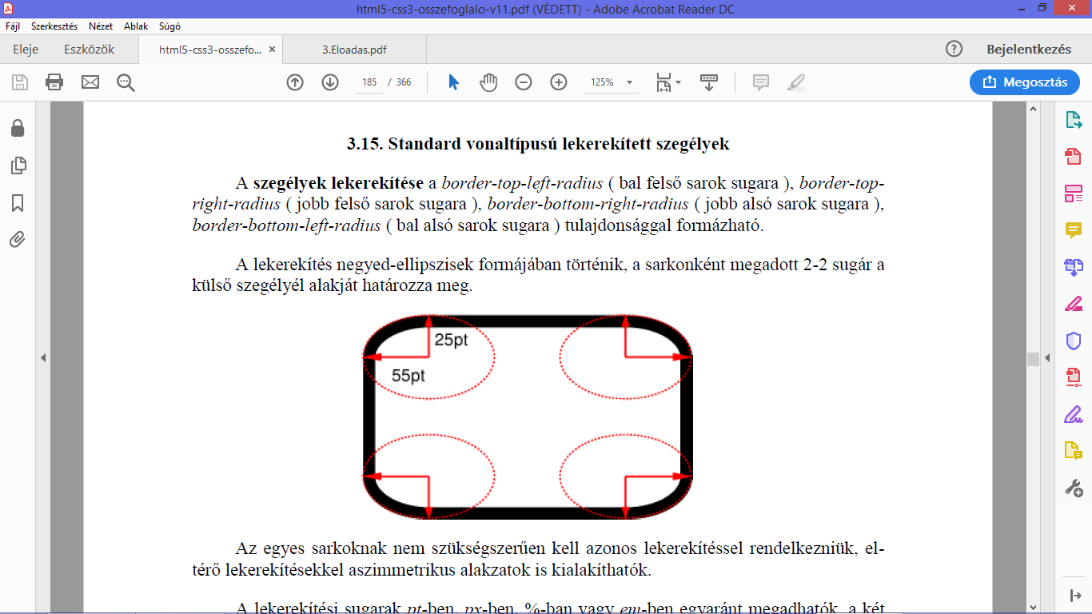
4.4. Lekerekített szegély
kijelölő { border-radius: …; }
A szegélyek lekerekítéséhez negyed-ellipszise-ket használunk, amellyel az egyes sarkoknál két-két sugárértékkel adjuk meg a sarok alakját.
Az egyes sarkoknak nem kell azonos lekerekítéssel rendel- kezniük, így eltérő értékekkel aszimmetrikus alakzatokat is létrehozhatunk.
#kereksarok { border: solid black 2px; border-radius: 55pt/25pt; }

Slide 35
4.4. Lekerekített szegély (folyt)
A lekerekítési sugarak megadása:
pt, px, %, em
%-os: a vízszintes sugár a doboz szélességének, a függőleges a magasságának az aránya
két érték szükséges: az első a vízszintes sugarat, a második a függőlegeset jelenti
ha csak egy érték van megadva: a két sugárérték azonos (negyedkör)
ha az egyik érték nulla, akkor szögletes

Slide 36
4.4. Lekerekített szegély (folyt)
eltérő saroklekerekítések:
border-top-left-radius: 55pt 25pt; border-top-right-radius: 50px 30px; border-bottom-right-radius: 25% 40%; border-bottom-left-radius: 10em 5em;
összevont formában: (a / jel előtt a vízszintes, utána a függőleges sugarak)
border-radius: 55pt 50px 25% 10em / 25pt 30px 40% 5em;
(ha mindegyik sarok egyforma)
border-radius: 20px/30px;

Slide 37
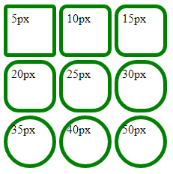
4.4. Lekerekített szegély (folyt)
Mintapélda-1: 50px szélességű és magasságú, 5px vastag szegélyű dobozok mindegyik sarkának ugyanolyan mértékű kerekítése képpont (px) értékkel megadva

Slide 38
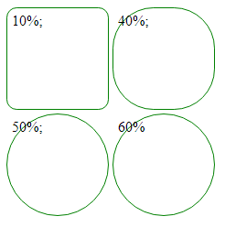
4.4. Lekerekített szegély (folyt)
Mintapélda-2: 100px szélességű és magasságú, 1px vastag szegélyű doboz mindegyik sarkának ugyanolyan mértékű kerekítése % értékkel megadva

Slide 39
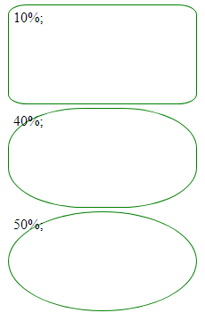
4.4. Lekerekített szegély (folyt)
Mintapélda-3: 200px szélességű és 100px magasságú, 1px vastag szegélyű dobozok mindegyik sarkának ugyanolyan mértékű kerekítése % értékkel megadva

Slide 40
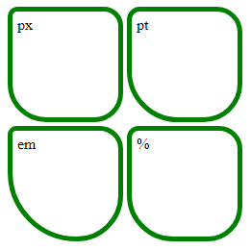
4.4. Lekerekített szegély (folyt)
Mintapélda-4: 100px szélességű és magasságú, 5px vastag szegélyű dobozok sarkainak eltérő mértékű kerekítése különböző mértékegységekkel és negyedkörökkel megadva

Slide 41
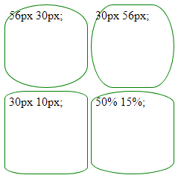
4.4. Lekerekített szegély (folyt)
Mintapélda-5: 100px szélességű és magasságú, 1px vastag szegélyű dobozok sarkainak eltérő mértékű kerekítése különböző mértékegységekkel és ellipszisekkel (két értékkel) megadva

Slide 42
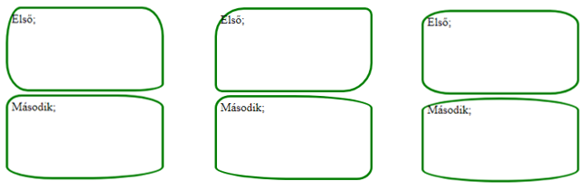
4.4. Lekerekített szegély (folyt)
Mintapélda-6: 200px szélességű és 100px magasságú, 3px vastag szegélyű dobozok sarkainak eltérő mértékű kerekítése különböző mértékegységekkel és ellipszisekkel (két értékkel) megadva

Slide 43
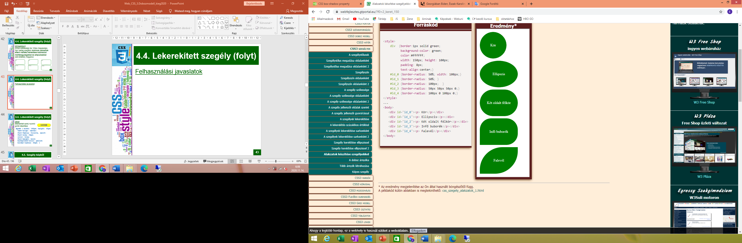
4.4. Lekerekített szegély (folyt)
Alkalmazási javaslatok

Slide 44
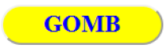
4.4. Lekerekített szegély (folyt)
példa: lekerekített sarkú nyomó- gomb készítése
#gomb { width: 160px; height: 40px; text-align: center; font-family: Corsiva, serif; font-size: 24px; color: blue; font-weight: bold; background-color: yellow; border-radius: 20px; }

Slide 45
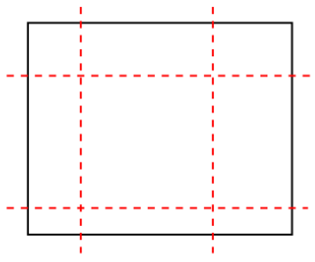
4.5. Szegély képből
A képet két vízszintes és két függőleges vonallal 9 darab- ra osztjuk – a külső 8 darab alkotja majd a szegélyt.
A szegélyhez használt tulajdonságok:
border-image-source = forráskép
border-image-slice = levágás méretei
border-image-width = szegélyszélesség
border-image-outset = szegélytávolítás
border-image-repeat = ismétlődés

Slide 46
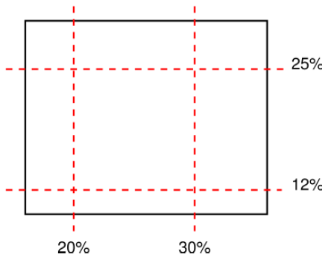
4.5. Szegély képből (folyt)
Szegélytávolítás:
border-image-source: url(maci.jpg);
A képlevágás méreteinek megadása: (fentről indulva az óramutató járása szerint)
border-image-slice: 25% 30% 12% 20%;
A szegélyszélesség meghatározása: (a kész szegély méretei)
border-image-width: 20px 15px 10px 5px;

Slide 47
4.5. Szegély képből (folyt)
A szegélyeltávolítás beállítása: (a szegély helyzete a szegélydoboztól kifelé tolható)
border-image-outset: 10px;
A képdarabnak a szegélyben történő ismétlődésének szabályozása: (két érték is lehet: 1. a vízszintes, a 2. a függőleges)
stretch = szétnyújtva (kitölti a szegélyszakaszt)
repeat = a képdarab ismétlődésével kitapétázza
round = átméretezve, hogy egész számú többszörö-sével ki lehessen tapétázni az adott szakaszt
space = a két végénél illeszkedéssel
border-image-repeat: round space;

Slide 48
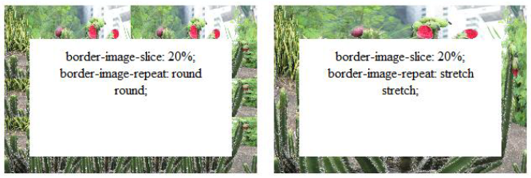
4.5. Szegély képből (folyt)
példa border-image-source: url(kaktusz.jpg);
border-image-slice: 20%;
border-image-width: 40px 30px 20px 30px; border-image-outset: 0px; boder-image-repeat: round round; (border-image-repeat: stretch stretch;)

Slide 49
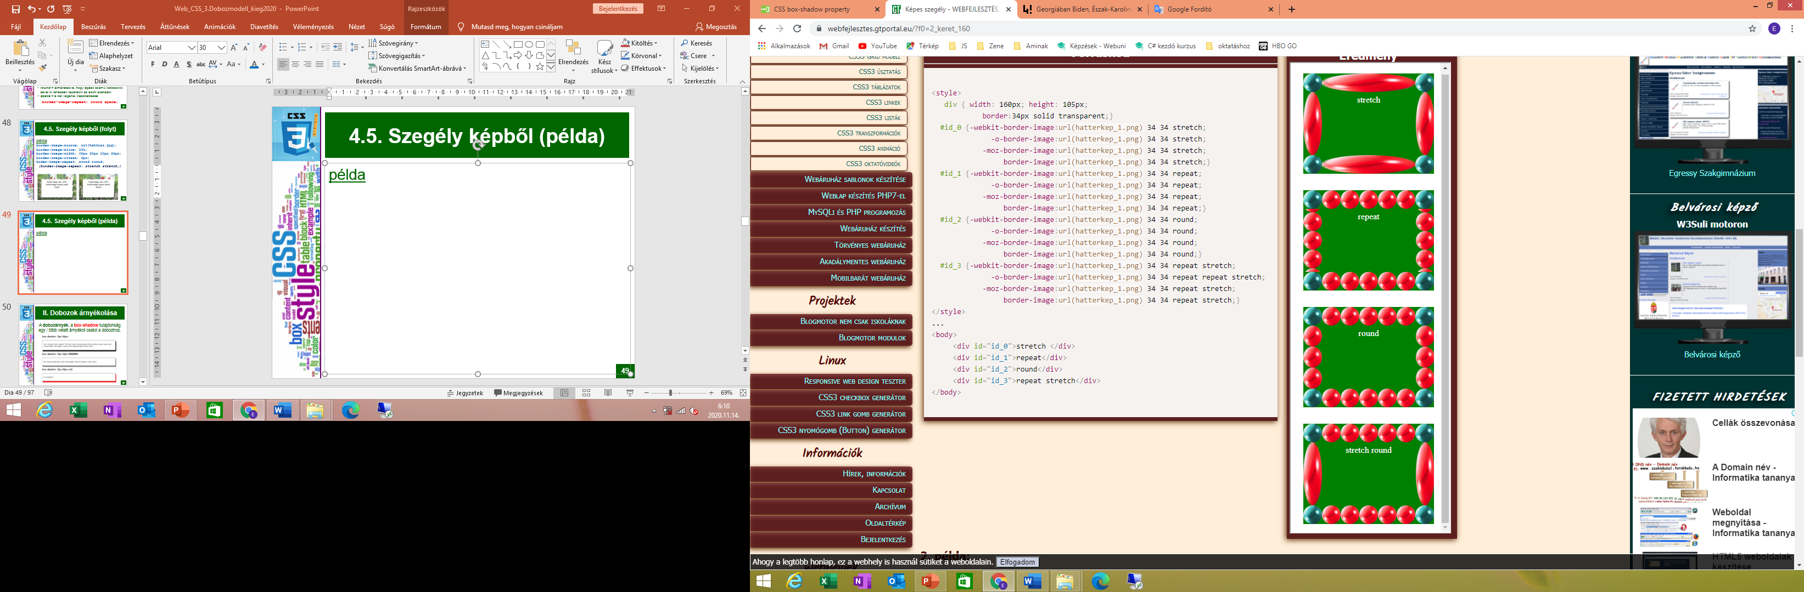
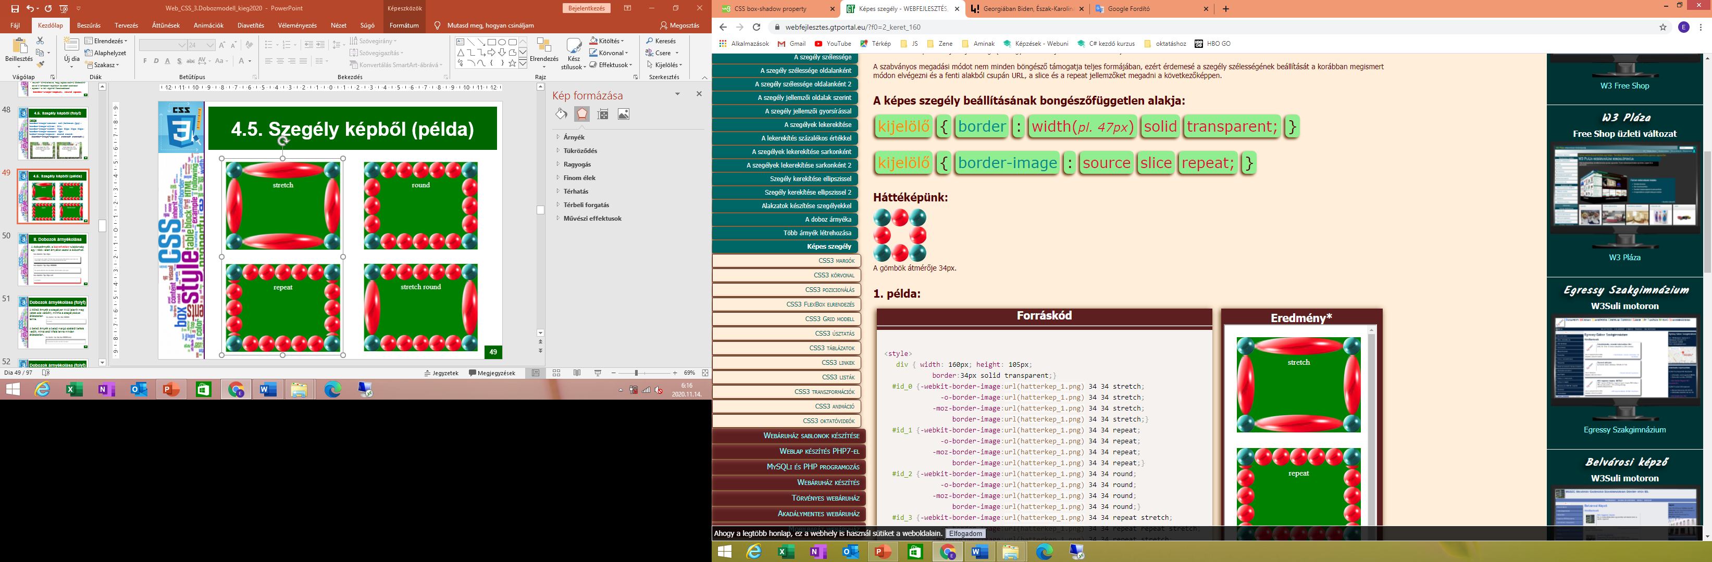
4.5. Szegély képből (példa)

Slide 50
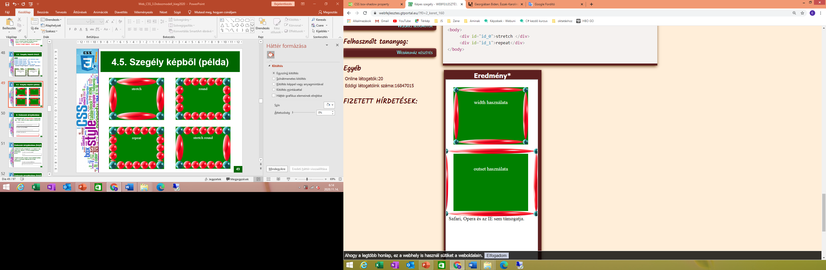
4.5. Szegély képből (példa)

Slide 51
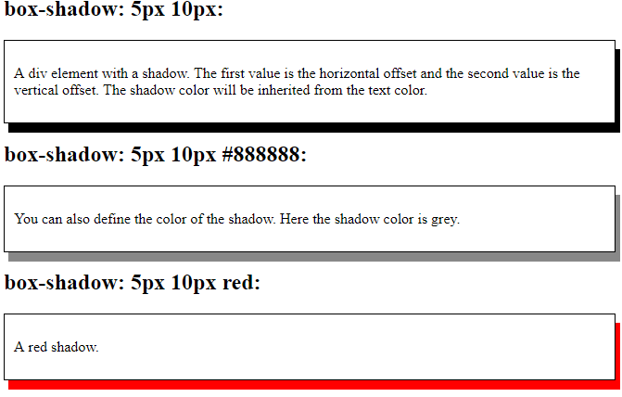
II. Dobozok árnyékolása
A dobozárnyék, a box-shadow tulajdonság egy / több vetett árnyékot csatol a dobozhoz.

Slide 52
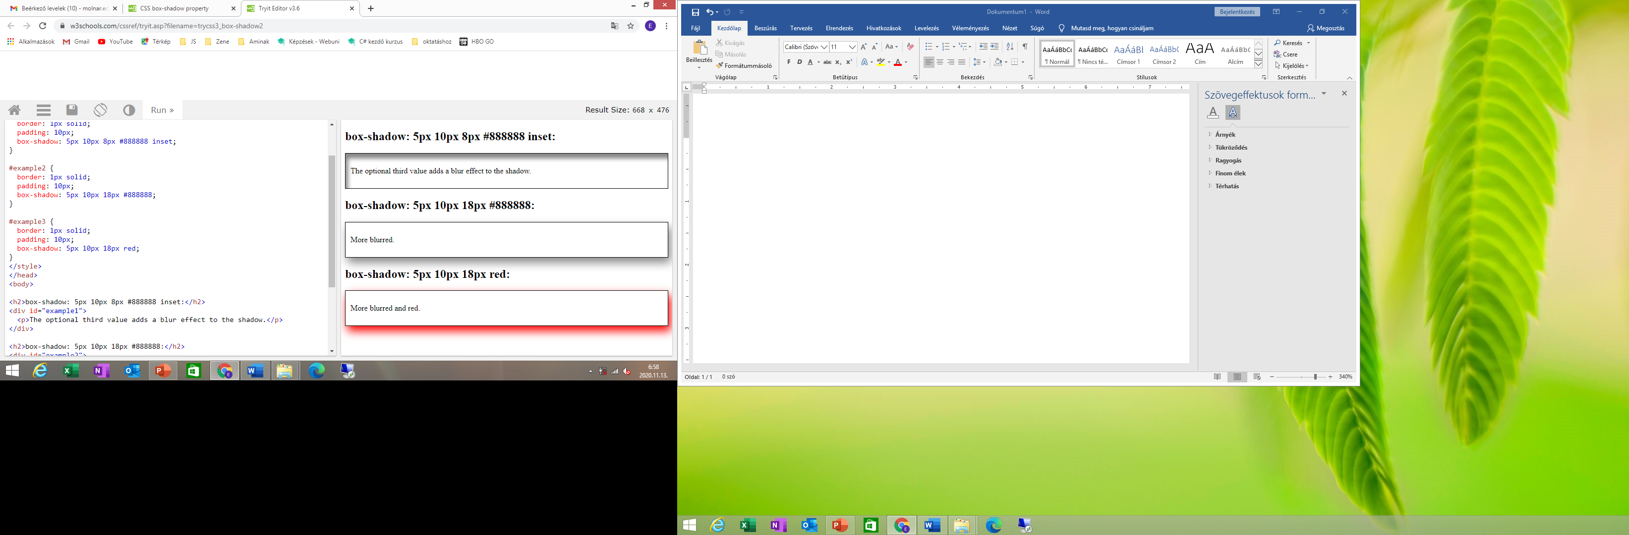
Dobozok árnyékolása (folyt)
A külső árnyék a szegélyen kívül jelenik meg (azaz oda vetődik), mintha a szegélydoboz átlátszatlan lenne.
A belső árnyék a belső margó szélétől befelé vetőik, minta attól kifelé lenne minden átlátszatlan.

Slide 53
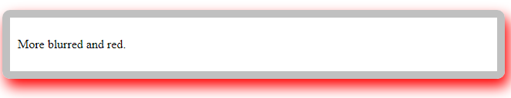
Dobozok árnyékolása (folyt)
Ha a doboznak lekerekített szegélyei vannak, az árnyék alakja is követi a lekerekítéseket:
#kerek_arnyek {
border: 10px solid silver;
border-radius: 10px;
padding: 10px;
box-shadow: 5px 10px 18px red;
}

Slide 54
Dobozok árnyékolása (folyt)
A doboz-árnyék tulajdonság az árnyékok vesszővel elválasztott listájából áll.
kijelölő { box-shadow: értéklista színkód inset; }
Mindegyik árnyék 2-4 db hosszúsági értéket, színnevet vagy színkódot és az opcionális inset kulcsszót tartalmazza. (A kihagyott hosszúságok 0-nak értendők.)
#doboz { box-shadow: 5px 10px 8px 10px #888888; }

Slide 55
Dobozok árnyékolása (folyt)
Mit jelentenek az egyes értékek?
első érték: az árnyék vízszintes kiterjedése (+ érték = jobbra, - érték = balra jeleníti meg az árnyékot a doboztól)
második érték: az árnyék függőleges kiterjedése (+ érték = lefelé, - érték = felfelé rajzolódik ki az árnyék)
harmadik érték: életlenítési (blur) távolság (0 = éles, csak pozitív lehet = minél nagyobb pozitív szám, annál inkább eléletlenítődik az árnyék széle)

Slide 56
Dobozok árnyékolása (folyt)
Mit jelentenek az egyes értékek?
negyedik érték: az árnyék szórás vagy nyílásszög (spread) távolsága (+ érték = az árnyék alapka minden irányban kiterjed a megadott sugárban, - érték = összehúzódik)
ötödik érték: az árnyék színe (a megismert színmegadási módokkal)
hatodik érték: az inset kulcsszó használatakor a külső árnyék belső árnyékká válik

Slide 57
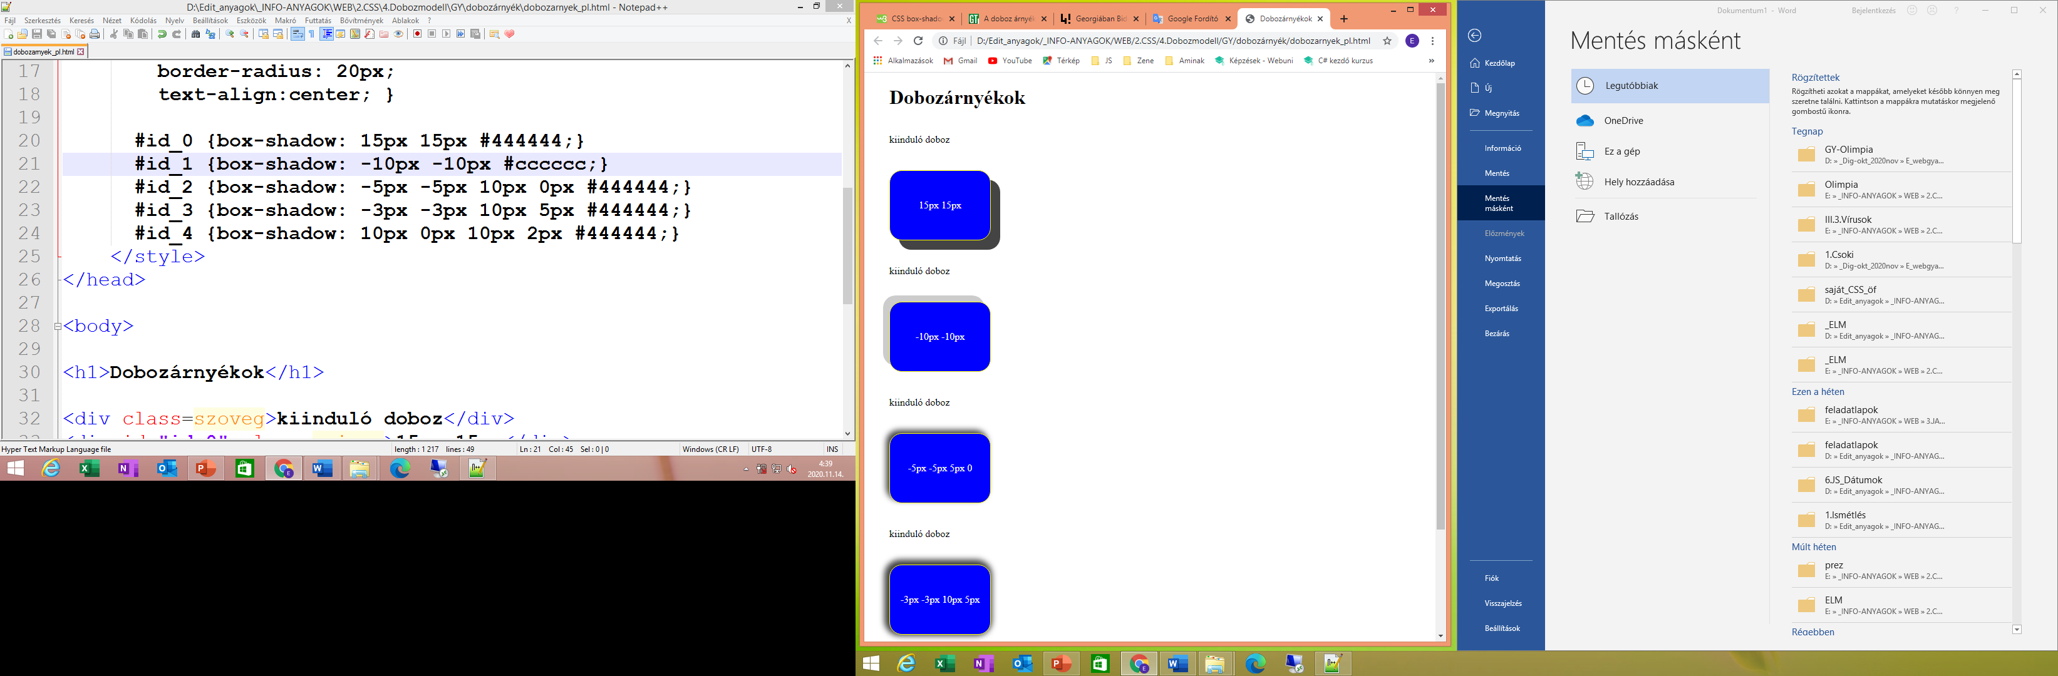
Dobozok árnyékolása (példák)
Kiinduló állapot: 2 pozitív kiterjedési értékkel kifelé
#dob1 { box-shadow: 15px 15px #444; }
div.szines {
border: 1px solid yellow;
background-color: blue;
color: #ffffff;
width: 150px;
height: 100px;
line-height: 100px;
padding: 5px;
border-radius: 20px;
text-align: center; }

Slide 58
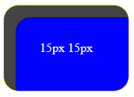
Dobozok árnyékolása (példák)
Módosított: 2 pozitív kiterjedéssel befelé
#dob1_be { box-shadow: 15px 15px #444 inset; }
div.szines {
border: 1px solid yellow;
background-color: blue;
color: #ffffff;
width: 150px;
height: 100px;
line-height: 100px;
padding: 5px;
border-radius: 20px; text-align: center; }

Slide 59
Dobozok árnyékolása (példák)
Módosított: 2 negatív kiterjedési értékkel
#dob2 { box-shadow: -10px -10px #ccc; }
div.szines {
border: 1px solid yellow;
background-color: blue;
color: #ffffff;
width: 150px;
height: 100px;
line-height: 100px;
padding: 5px;
border-radius: 20px;
text-align: center; }

Slide 60
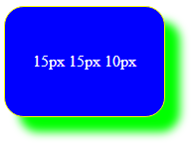
Dobozok árnyékolása (példák)
Módosított: 3 pozitív kiterjedési értékkel
#dob3 { box-shadow: 15px 15px 10px #0f0; }
div.szines {
border: 1px solid yellow;
background-color: blue;
color: #ffffff;
width: 150px;
height: 100px;
line-height: 100px;
padding: 5px;
border-radius: 20px;
text-align: center; }

Slide 61
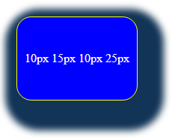
Dobozok árnyékolása (példák)
Módosított: 4 pozitív kiterjedési értékkel
#dob4 { box-shadow: 15px 15px 10px 25px #123456; }
div.szines {
border: 1px solid yellow;
background-color: blue;
color: #ffffff;
width: 150px;
height: 100px;
line-height: 100px;
padding: 5px;
border-radius: 20px;
text-align: center; }

Slide 62
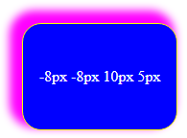
Dobozok árnyékolása (példák)
Módosított: 4 vegyes kiterjedési értékkel
#dob5 { box-shadow: -8px -8px 10px 5px #f0f; }
div.szines {
border: 1px solid yellow;
background-color: blue;
color: #ffffff;
width: 150px;
height: 100px;
line-height: 100px;
padding: 5px;
border-radius: 20px;
text-align: center; }

Slide 63
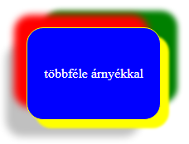
Dobozok árnyékolása (példák)
Módosított: több árnyék egyidejű megadásával, eltérő kiterjedési és életlenítési értékekkel és színekkel
#dob5 { box-shadow: -15px -15px 8px red, 10px 10px 3px yellow, 20px -20px 6px green, -25px 20px 10px silver; }

Slide 64
Dobozok árnyékolása (folyt)
Ha egy elemre egyidejűleg több árnyékot is meghatározunk, akkor azok elölről hátrafelé haladva látszódnak:
az első van legfelül és
a többiek alárétegződnek.
Az árnyék átnyúlhat más dobozokba vagy más dobozok árnyékaiba is.
Egy elem belső árnyékai az elem háttere fölé és a szegélye alá, a külső árnyékai az elem háttere alá kerülnek.

Slide 65
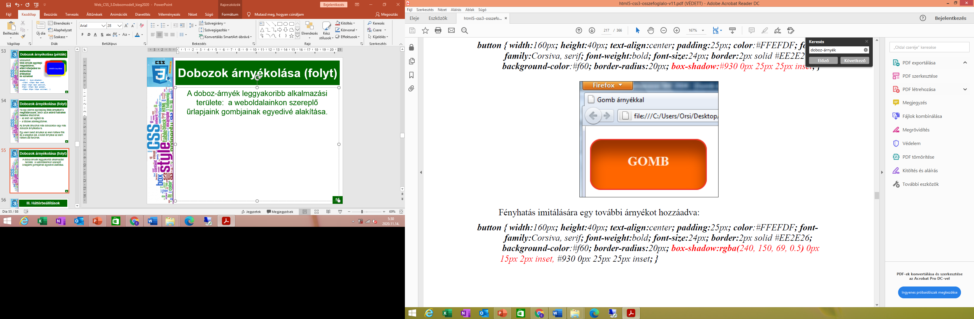
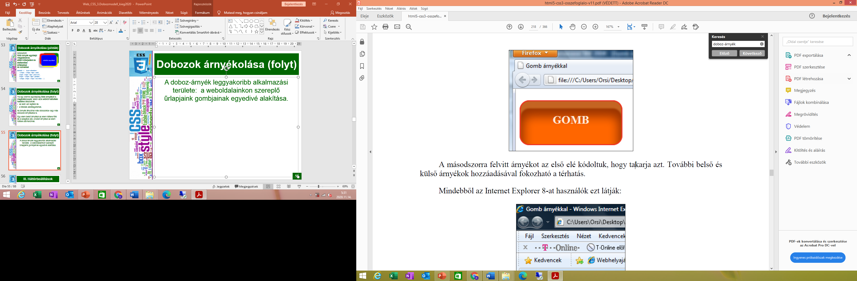
Dobozok árnyékolása (folyt)
A doboz-árnyék leggyakoribb alkalmazási területe: a weboldalainkon szereplő űrlapjaink gombjainak egyedivé alakítása.

Slide 66
III. Háttérbeállítások
A weblap valamennyi elemének (karakter, szó, címsor, bekezdés, lista, táblázat, kép stb.) van háttérrétege, amely alapértelmezetten
vagy teljesen átlátszó,
vagy a háttérszín tulajdonság értékének megfelelően kitöltött színű,
és/vagy a háttérkép(ek) tulajdonságértéke(i)-ként meghatározott kép(ek) alkotják.
A CSS háttér tulajdonságai az elemek háttér effektusainak meghatározására szolgálnak.

Slide 67
Háttértulajdonságok
háttérszín: background-color
háttérkép: background-image
háttérkép ismétlődése: background-repeat
háttérkép elhelyezése: background-position
háttérkép mérete: background-size
háttérkép hatóköre: background-clip
háttérkép helyzetéhez referenciapont megadása: background-origin

Slide 68
Háttértulajdonságok
háttérkép kapcsolása: background-attachment
összevont forma: background (szín, kép, pozíció, méret, ismétlődés, referenciapont, hatókör, kapcsolás)
background: #yellow url(kep.jpg) center auto no-repeat content-box padding-box scroll;

Slide 69
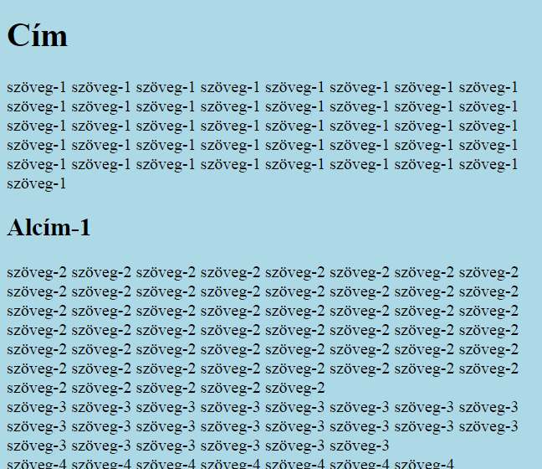
1. Háttérszín
kijelölő { background-color: …; }
A böngészők a teljes elemnek a hátterét az adott színnel mutatják.
A színeket több- féle módszerrel is megadhatjuk. (ld. kódnév: red, hexadecimális kód: #ab16f4, rgb-decimális-kód: rgb(255,120,47), %-os, …)

Slide 70
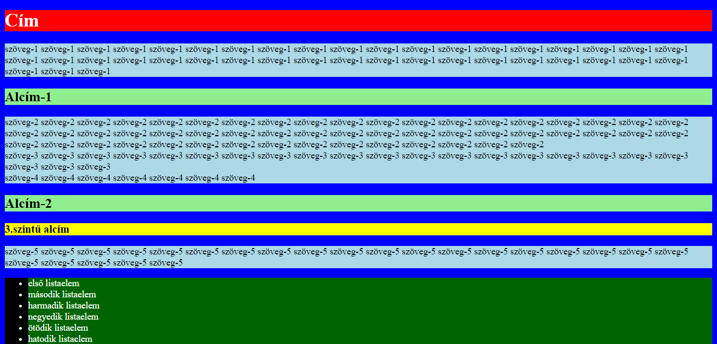
1. Háttérszín (folyt)
az egyes elemeknek külön-külön is beállíthatjuk a háttérszínét (ld. kijelölők használata)

Slide 71
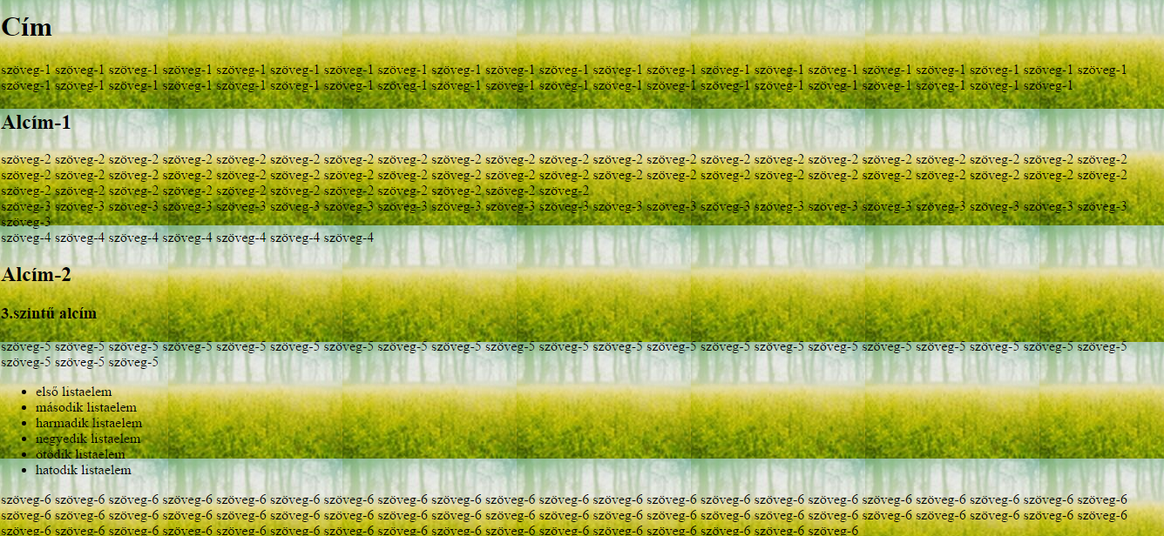
2. Háttérkép
kijelölő {background-image: url(képfájl);}
A háttérkép tulajdonsággal egy képet használunk fel a választott elem hátterének mozaikszerű kitöltésére (alapértelmezés).

Slide 72
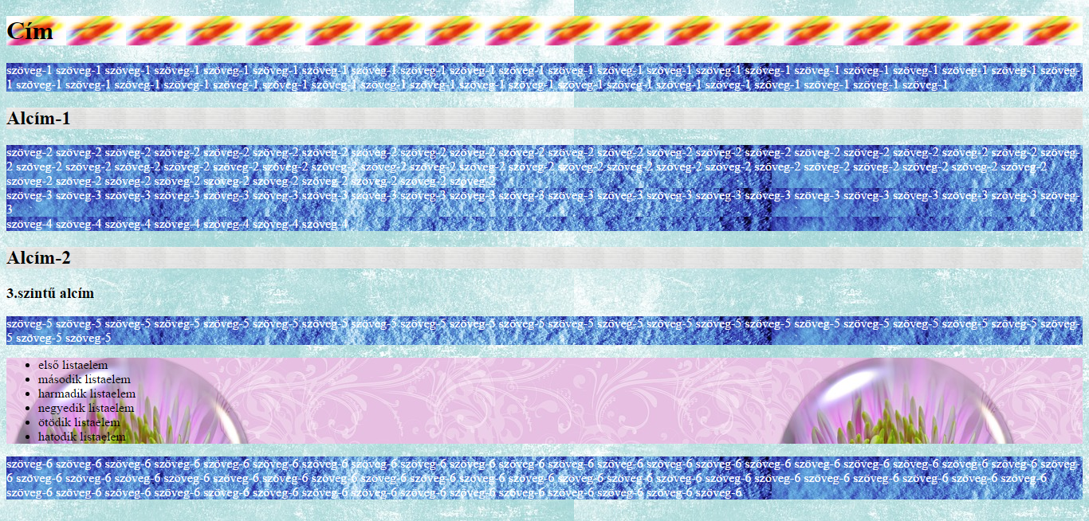
2. Háttérkép (folyt)
A háttérképeket különböző elemekhez rendelhetjük:

Slide 73
2. Háttérkép (folyt)
Fontos!
A böngészők alapértelmezetten a teljes kitölten-dő hátteret a kép méretének változatlanul hagyása mellett, vízszintes és függőleges irányú ismétlésével, összefüggően töltik ki.
Ha háttérképet használunk egy elemnél, akkor gondos-kodni kell arról, hogy a szöveg olvasható maradjon!
A háttérkép és a háttérszín együttes előfordu-lása esetén mindig a kép van felül és a háttérszín alul.

Slide 74
2. Háttérkép (folyt)
Hogyan lehet egyidejűleg több háttér-képet is alkalmazni?
a képfájlokat és a tulajdonságokat felso-rolásszerűen, vesszővel és szóközzel elválasztva kell meghatározni
a képek egymásra rétegződésének sor- rendjét a felsorolás sorrendje szabja meg (az első kép van legfelül és minden további kép a sorrendnek megfelelően egyre hátrább)

Slide 75
3. Háttérkép ismétlése
A háttérképek ismétlődésének jellemzőjét background-repeat értékével adjuk meg:
repeat (alapértelmezés)
repeat-x (vízszintes ismétlés)
repeat-y (függőleges ismétlés)
no-repeat (nincs ismétlés)
round (egész számú ismétlés vízszintesen úgy, hogy a kép méretét megnyújtja)
space (egész számú ismétlés úgy, hogy a képek között vízszintesen helyet hagy)

Slide 76
3. Háttérkép ismétlése
példa:
background-repeat: repeat-x;
(egyetlen érték szerepel a tulajdonság mögött)
A háttérképek ismétlődésének értéke egy összevont alakkal is megadható:
background-repeat: repeat-x no-repeat;
(az első érték a vízszintes, a második pedig a függőleges ismétlést jelenti – a kettő között mindig szóköz van!)

Slide 77
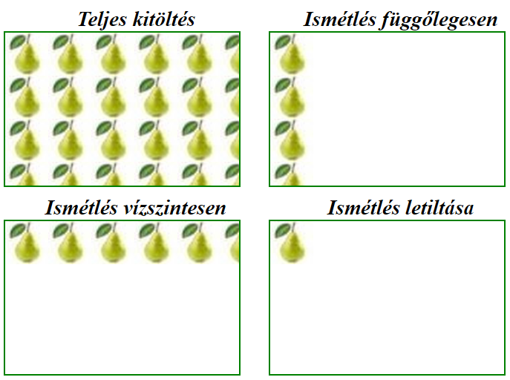
3. Háttérkép ismétlése (f)
background-repeat: …;
repeat
repeat-y
repeat-x
no-repeat

Slide 78
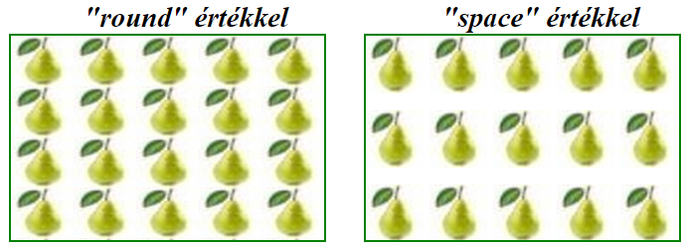
3. Háttérkép ismétlése (f)
round
a háttérkép átmére-teződik, hogy egész számú többszöröse illeszkedjen a helykitöltéshez
space
az első és az utolsó kép a háttér szélei-hez illeszkedik, a többi között pedig térköz lesz

Slide 79
4. Háttérkép elhelyezése
A háttérképek elhelyezésén jellemzőjét background-position értékéivel adjuk meg:
background-position-x: függ;
(ha vízszintesen ismételjük, akkor függőlegesen van értelme igazítani)
background-position-y: vízsz;
(ha függőlegesen ismételjük, akkor vízszintesen van értelme igazítani)
VAGY background-position: vízsz függ; (összevont alakkal)

Slide 80
4. Háttérkép elhelyezése (f)
A háttérkép elhelyezésének értékét többféle módon is meghatározhatjuk:
névvel: left (balra), right (jobbra), top (felül), bottom (alul), center (középre)
%-értékkel: pl. a 0% 0% a bal alsó sarok, 50% 50% az elem közepe
képpontban: a szülőelemhez képest a megfelelő irányokban a megadott kép-pontértékkel eltolva: pl. 50px 100px
(lehet + és – is; negatív érték esetén az adott elem értékeihez képest kifelé történik a pozicionálás)

Slide 81
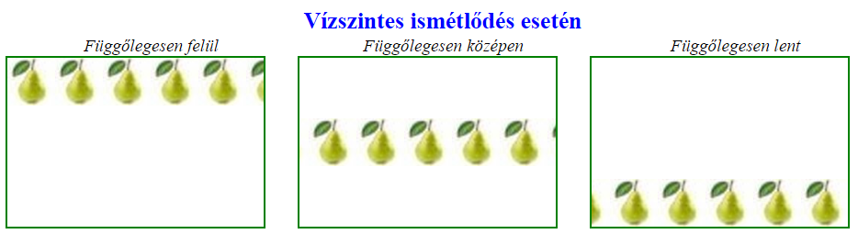
4. Háttérkép elhelyezése (f)
{ background-repeat: repeat-x; } esetén az egymás mellett vízszintesen ismétlődő háttérképet függőlegesen lehet elhelyezni az adott elemben:
top
center
bottom
(alapértelmezés)

Slide 82

4. Háttérkép elhelyezése (f)
{ background-repeat: repeat-y; } esetén az egymás alatt függőlegesen háttérképet vízszintesen lehet elhelyezni az adott elemben:
left
center
right
(alapértelmezés)

Slide 83

4. Háttérkép elhelyezése (f)
{ background-repeat: no-repeat; } esetén a háttérkép nem ismétlődik, ezért annak vízszintes és függőleges pozícióját is meghatározhatjuk:
left top
center top
right top
(alapértelmezés)

Slide 84

4. Háttérkép elhelyezése (f)
left center
center center
right center
left bottom
center bottom
right bottom

Slide 85

4. Háttérkép elhelyezése (f)
%-ban meghatározott elhelyezési értékkel:
a képet tartalmazó doboz bal felső sarka a (0,0) viszonyítási pont és ettől vízszintesen jobbra (1. érték), függőlegesen lefelé (2. érték) eltolja a képet a befoglaló elem szélességi és magassági nagysá- gának arányában

Slide 86
4. Háttérkép elhelyezése (f)
képpontban meghatározott elhelyezési értékkel:
a képet tartalmazó doboz bal felső sarka a (0,0) viszonyítási pont és ettől vízszintesen jobbra (1. érték), függőlegesen lefelé (2. érték) eltolja a képet a megadott képpontértékekkel
A pozicionálások esetén a negatív értékek a szülőhöz képest kifelé tolnak.

Slide 87
5. Háttérkép mérete
A háttérképek méretét is megadhatjuk a background-size tulajdonság különbö-ző értékeinek beállításával:
kulcsszóval (auto, cover, contain)
egy érték megadásával (ez a kép szélessége, a másik auto)
két érték megadásával (első: szélesség, második: magasság)
többszörös szintaxis beállításával (vesszővel felsorolt értékek)

Slide 88

5. Háttérkép mérete (folyt)
A lehetséges értékek:
auto (alapértelmezés): a kép az eredeti méretében jelenik meg
pixelérték (pl. 100px 50px)

Slide 89

5. Háttérkép mérete (folyt)
százalék: a kép mérete a kitöltendő rész nagyságának mértékében (magasságában és szélességében is arányos)

Slide 90

5. Háttérkép mérete (folyt)
cover (lefedés): változatlan képarány mellett a háttérkép mérete úgy változik, hogy a legkisebb mérete teljesen le- fedje a háttérként kijelölt területet (még akkor is, ha meg kell nyújtania képet vagy le kell vágni egy kicsit a kép egyik széléből)

Slide 91
5. Háttérkép mérete (folyt)
contain (magában foglal): változatlan képarány mellett a háttérkép mérete úgy változik, hogy a teljes háttér- kép beleférjen a háttérként kijelölt területbe (vagyis a képet arányos úgy méretezi, hogy ne legyen a képből levágás)

Slide 92

6. Háttérkép hatóköre
Alaphelyzetben a háttérkép (és -szín) hatóköre az elem szegélye által határolt területéig tart: a background-clip tulajdonsággal ezen is változtathatunk.

Slide 93
6. Háttérkép hatóköre (f)
border-box: a szegélyek külső élei által határolt teljes területre
padding box: a belső margó és a tartalom együttes dobozára
content-box: a tartalom doboz- ra vonatkozik a megadott érték

Slide 94
7. Háttérkép referencia
A háttérképek helyzetének megadásához a pozicionálás referenciapontjának és az ahhoz képest meghatározott helyzetnek az ismerete szükséges.
background-origin: …;
padding-box (alapértelmezett): belső margó-doboz bal felső sarka
content-box: tartalom-doboz bal felső sarka
border-box: szegély-doboz bal felső sarka

Slide 95

7. Háttérkép referencia (f)
a háttérkép nem lóg bele a szegélybe, csak a belső margó és a tartalom területét fedi le

Slide 96
7. Háttérkép referencia (f)
a háttérkép belelóg a szegélybe, a szegély, a belső margó és a tartalom területét fedi le

Slide 97

7. Háttérkép referencia (f)
a háttérkép nem lóg bele sem a szegélybe, sem a belső margóba, csak a tartalom területét fedi le

Slide 98
8. Háttérkép gördíthetősége
background-attacment: …;
A háttérképeknek a különböző viszonyítási alapon előírt gördíthetőségét adja meg.
scroll (alapértelmezett): ha a dokumentum mérete nagyobb a kijelző méreténél és ezért gördítésre van szükség, a háttérkép a tarta- lommal együtt kigördül az ablakból
local: a háttérkép egy helyi tartalomhoz rögzített, de kigördül az ablakból
fixed: a háttérkép a dokumentum görgetésé-től függetlenül az állandó helyzetében lesz

Slide 99
Források
CSS-alapok (weblabor.hu/cikkek/cssalapjai)
w3schools.com
HTML5 + CSS3 Szabványkövető statikus weboldalak szerkesztése
Dr. Pál László: Web technológiák
Gál Tamás: Webfejlesztés, webáruház készítés (webfejlesztes.gportal.eu)

